Slide 1


Автоматизация процесса нумерации фирменных бланков
Подготовили: Зинченко Е., Крапивина В. Гр.: 14.6-110

Slide 2

DMAIC / Define / 1.1 Формулировка проблемы
В течение рабочего дня сотрудники университета обращаются в подразделение УДК с целью получения фирменных бланков, требующих предварительной нумерации. Процесс нумерации осуществляется вручную, что обуславливает значительные затраты рабочего времени и увеличивает нагрузку на специалиста. В среднем на подготовку бланков затрачивается более одного часа.

Slide 3
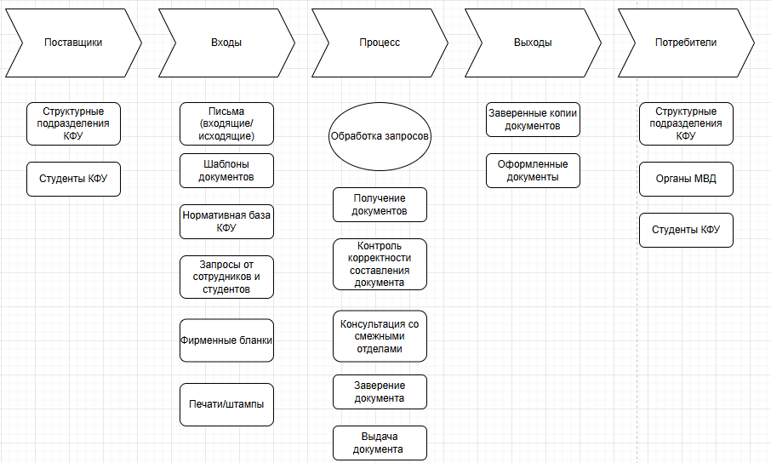
DMAIC / Define / 1.2 SIPOC

Slide 4
DMAIC / Define / 2.1 Определение требований клиентов
Внешний
Контролирующие органы (МВД и др.)
Аккредитационные и лицензирующие структуры
Студенты
Клиент
Внутренний
Сотрудники кафедр
Административные подразделения
Руководство университета

Slide 5
DMAIC / Define / 2.1 Определение требований клиентов
Сегмент клиентов | Голос клиента (VOC) | Потребность клиента (что клиент хочет) | CTQ | Важность
Внутренний | «Слишком долго сохнет гербовая печать» | Необходима быстрая фиксация печати без риска смазывания | Время высыхания печати ≤ 10 секунд, отсутствие размазанного оттиска | 3
Внутренний | «Слишком долгий процесс нумерации фирменных бланков» | Нужна оперативная нумерация бланков с минимальными временными затратами | Время нумерации ≤ 1 сек/бланк, автоматизация, отсутствие ошибок в номере | 7
Внутренний | «Приносят неверно оформленные документы» | Требуется понятный и доступный стандарт оформления документов для заявителей | Уровень корректно оформленных документов ≥ 95% | 5
Внешний | «Большая очередь к сотруднику» | Необходима оптимизация процесса обслуживания для сокращения времени ожидания | Среднее время ожидания ≤ 5 минут, равномерная загрузка сотрудника | 5

Slide 6
DMAIC / Define / 3.1. Формулировка цели по SMART
Specific (Конкретный)
автоматизация нумерации фирменных бланков
Measurable (Измеримый)
время сокращается с 7 до 1 секунды, экономия ≥ 5 часов в неделю
Achievable (Достижимый)
внедрение ПО и настройка печати возможно в пределах 2 месяцев
Relevant (Актуальный)
соответствует цели повышения эффективности работы УДК
Time bound (Ограниченный во времени)
срок реализации: 2 месяца

Slide 7
DMAIC / Define / 3.2. Определение ожидаемых выгод
Повышение пропускной способности
Возможность обработки большего количества документов Экономия только на рабочем времени составляет ≈ 9,600 ₽ в месяц (или 115,500 ₽ в год)
Экономический
Снижение затрат на оплату труда
Освобождение около 5 часов в неделю = 20 часов в месяц. Это эквивалентно снижению трудозатрат на 0,125 ставки, что может перераспределяться без дополнительных расходов.
Эффект от реализации проекта
Повышение точности и качества документации
Исключение человеческих ошибок при нумерации, особенно при больших объёмах
Неэкономический
Снижение стресса и нагрузки на документоведа
Сокращение монотонной и ручной работы снижает утомляемость, повышает концентрацию на более важных задачах
Рост имиджа отдела и университета в целом
Внедрение цифрового решения воспринимается как шаг к современному и эффективному управлению

Slide 8
DMAIC / Define / 3.5. Определение рисков проекта
Приоритет | Риск | Описание | Тип риска | Меры предотвращения
Высокий | Несовместимость программного обеспечения | ПО для автонумерации может не поддерживаться существующими принтерами или форматами бланков | Технический | Предварительное тестирование ПО на текущем оборудовании Участие ИТ-специалиста в выборе решения
Средний | Ошибки в настройке или сбоях системы | Автоматическая нумерация может давать сбои, дублировать или пропускать номера | Операционный | Привлечение специалиста для установки и настройки Пошаговое тестирование
Высокий | Сопротивление изменениям со стороны персонала | Сотрудники могут не принять новую технологию или отказываться её использовать | Организационный | Проведение обучения и инструктажа Объяснение выгод сотрудникам Вовлечение в процесс внедрения
Высокий | Отсутствие финансирования на оборудование/ПО | Не будет выделено финансирование на закупку нужного ПО или оборудования | Финансовый | Составление подробной сметы с обоснованием экономии времени/ресурсов Поддержка руководства
Средний | Перерывы в работе оборудования (принтер, компьютер) | Простои из-за технических неполадок замедлят процесс вместо ускорения | Технический | Регулярное техническое обслуживание Наличие резервной техники

Slide 9
DMAIC / Define / 3.6. Планирование проекта

Slide 10
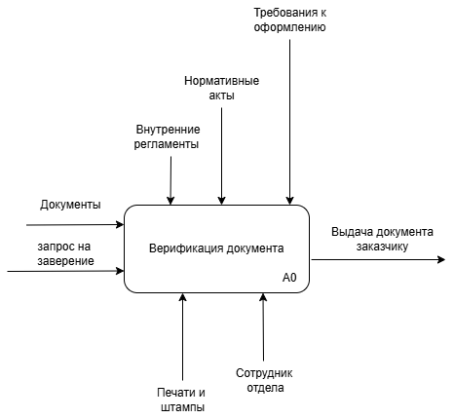
DMAIC / Measure / AS IS / Первый уровень IDEF0

Slide 11
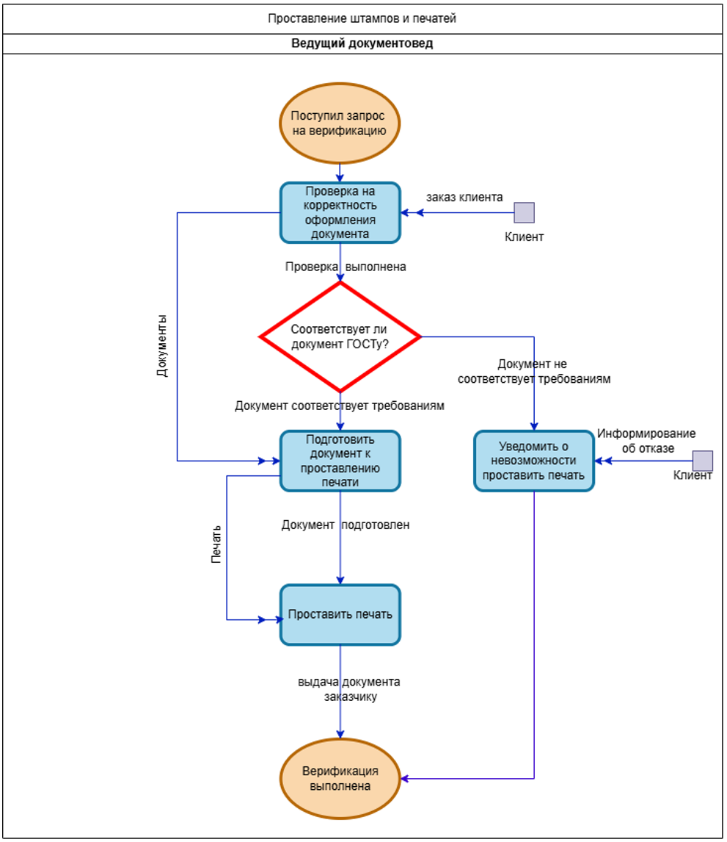
DMAIC / Measure / AS IS / Второй уровень CFFC

Slide 12
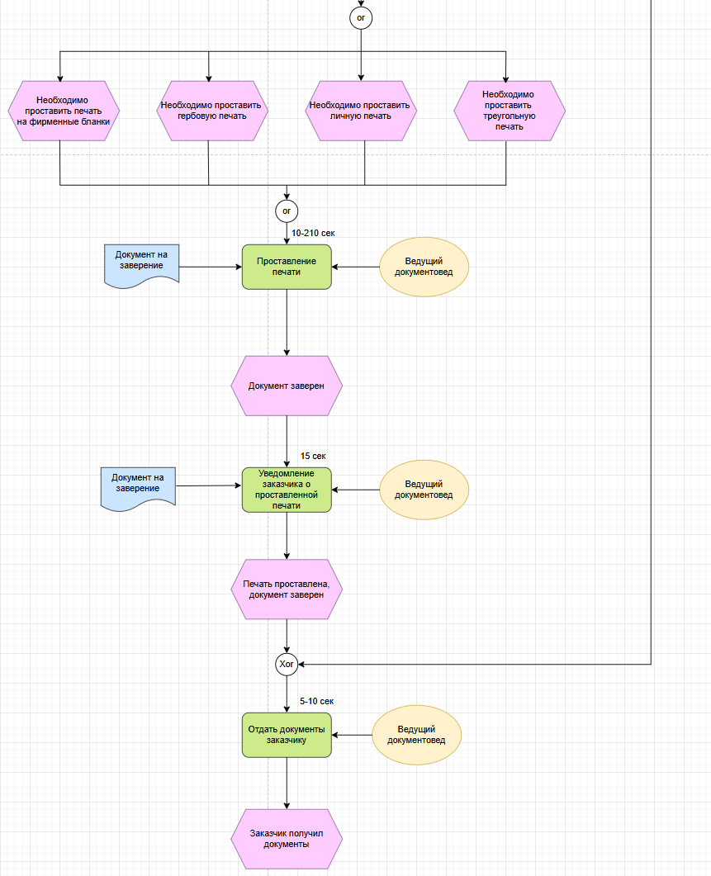
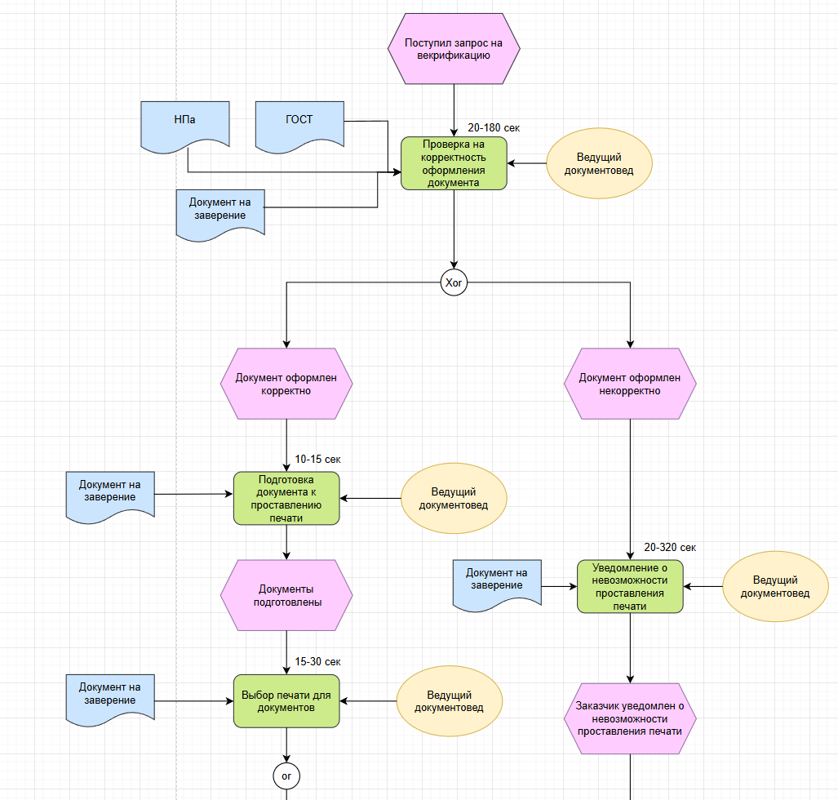
DMAIC / Measure / AS IS /
Третий уровень EPC

Slide 13
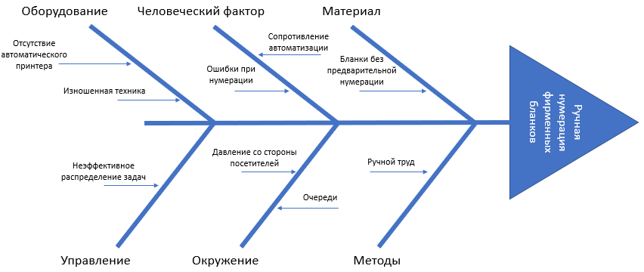
DMAIC / Measure / Диаграмма Ишикавы

Slide 14
DMAIC
ОПРЕДЕЛЕНИЕ
Define
ИЗМЕРЕНИЕ
Measure
АНАЛИЗ
Analyze
СОВЕРШЕНСТВОВАНИЕ
Improve
КОНТРОЛЬ
Control
Определение проблемы и процесса на высоком уровне
понимание процесса и его текущего
уровня бездефектности
поиск основных источников проблем
и возможностей для совершенствования
разработка и внедрение решений
по улучшению процесса
закрепление разработанных решений и создание системного подхода по управлению процессом
Определение проблемы
Описание процесса
Анализ причин по диаграмме Ишикавы
Предлагаемое решение
Контроль улучшений
В течение рабочего дня сотрудники университета обращаются в подразделение УДК с целью получения фирменных бланков, требующих предварительной нумерации. Процесс нумерации осуществляется вручную, что обуславливает значительные затраты рабочего времени и увеличивает нагрузку на специалиста. В среднем на подготовку бланков затрачивается более одного часа.
Временные затраты на операции:
Проставление номера вручную - 7 секунд на 1 бланк.
За смену более 900 бланков - 1.75 часа чистого времени (если без отвлечения)
Дополнительные наблюдения:
Нагрузка нерегулярная, возникает волнами.
При увеличении потока посетителей сотрудник не успевает заниматься нумерацией.
Данные:
1.5-2 часа в день уходит только на нумерацию.
Оборудование: отсутствие принтера с функцией авто-нумерации.
Методы: ручная нумерация без стандарта.
Материалы: неподготовленные шаблоны бланков.
Человеческий фактор: риск ошибок, утомляемость.
Окружение: очереди, ограниченное время.
Управление: отсутствует политика цифровизации процессов.
Вывод: основной корень проблемы - отсутствие автоматизации и современного программного инструмента для генерации и печати уже нумерованных бланков.
Разработка/внедрение шаблона фирменного бланка в Word с авто-нумерацией.
Подключение этого шаблона к принтеру.
Обучение сотрудника УДК работе с шаблоном.
Тестирование на 1 неделе пилота, затем полное внедрение.
Ожидаемые результаты:
Снижение времени подготовки на 90% (~1.5 часа экономии в день).
Устранение ошибок ручного ввода.
Снижение очередей и высвобождение времени для других задач (заверение, печати и т.д.).
Меры контроля:
Ежедневный мониторинг использования шаблона.
Контроль точности нумерации в отпечатанных бланках.
Обратная связь от сотрудника УДК в течение 1 месяца после внедрения.
Подготовка инструкции и резервной копии шаблона.

Slide 15
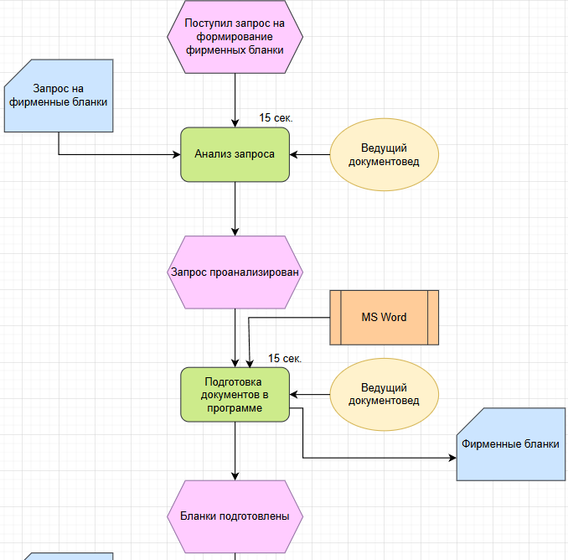
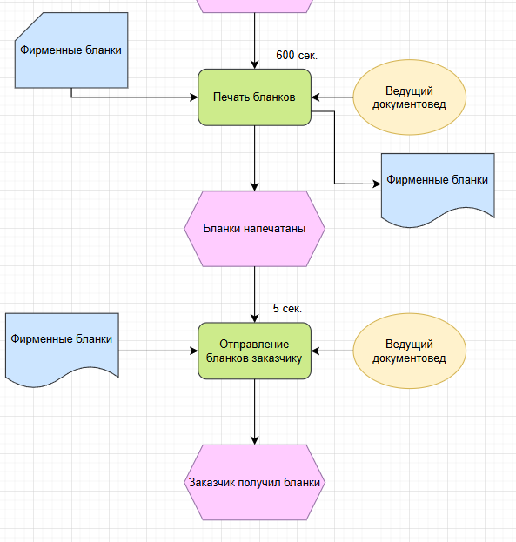
DMAIC / Measure / TO BE /
Третий уровень EPC

Slide 16
Описание решения проблемы
Для устранения временных затрат и снижения нагрузки на сотрудника УДК предлагается внедрение автоматизированного процесса нумерации фирменных бланков. В рамках решения будет разработан и внедрён цифровой шаблон бланка, в который встроена функция автоматической сквозной нумерации.
При печати каждый бланк будет автоматически получать уникальный номер без необходимости ручного ввода. Данный подход позволит полностью исключить ручную операцию, которая в текущем процессе занимает до 1.75 часов в день, и повысить производительность сотрудника. Решение легко реализуется с помощью стандартных программных средств (MS Word) и не требует значительных финансовых вложений.

Slide 17

Ожидаемые эффекты от решения проблемы
Существенное сокращение времени на операцию;
Устранение ручной нумерации (1.75 часа в день), экономия более 38 часов в месяц, что эквивалентно почти 1/4 рабочего месяца одного сотрудника.
Экономическая эффективность;
Прямые трудозатраты снижаются, эквивалент экономии — около 9,600 ₽ в месяц, отпадает необходимость в привлечении дополнительных сотрудников при росте объёма документов.
Повышение пропускной способности;
Увеличение количества обрабатываемых документов без увеличения нагрузки.
Снижение риска ошибок;
Автоматическая нумерация исключает дублирование или пропуск номеров.
Повышение удовлетворённости клиентов;
Сокращение очередей к сотруднику и ускорение процесса выдачи бланков.
Освобождение интеллектуального ресурса
Сотрудник может сосредоточиться на более значимых задачах.

